Slide 1
第 8 章 输入输出系统
8.1 外围设备的定时方式和信息交换方式
8.2 程序查询方式
8.3 程序中断方式
8.4 DMA方式
8.5 通道方式
8.6 通用I/O标准接口

Slide 2
8.1 外围设备的定时方式和信息交换方式
外围设备与 CPU 交换信息的基本过程
  输入过程：
    CPU将地址送往地址总线，选定输入设备
    CPU等待输入数据有效
    CPU从数据总线读入数据，并存放到某一寄存器
  输出过程：
    CPU将地址送往地址总线，选定输出设备
    CPU等待输出设备就绪
    CPU将数据送往数据总线， 输出设备从总线上读取数据
关注焦点
  什么时候外设就绪，什么时候数据有效？
  如何确认“就绪”及“有效”

Slide 3
8.11 外围设备的速度分级
速度极慢或简单的外设
  CPU 只需要接受或者发送数据即可
慢速或者中速的设备
  可以采用异步定时的方式
    应答式数据交换
高速外设
  采用同步定时方式

Slide 4
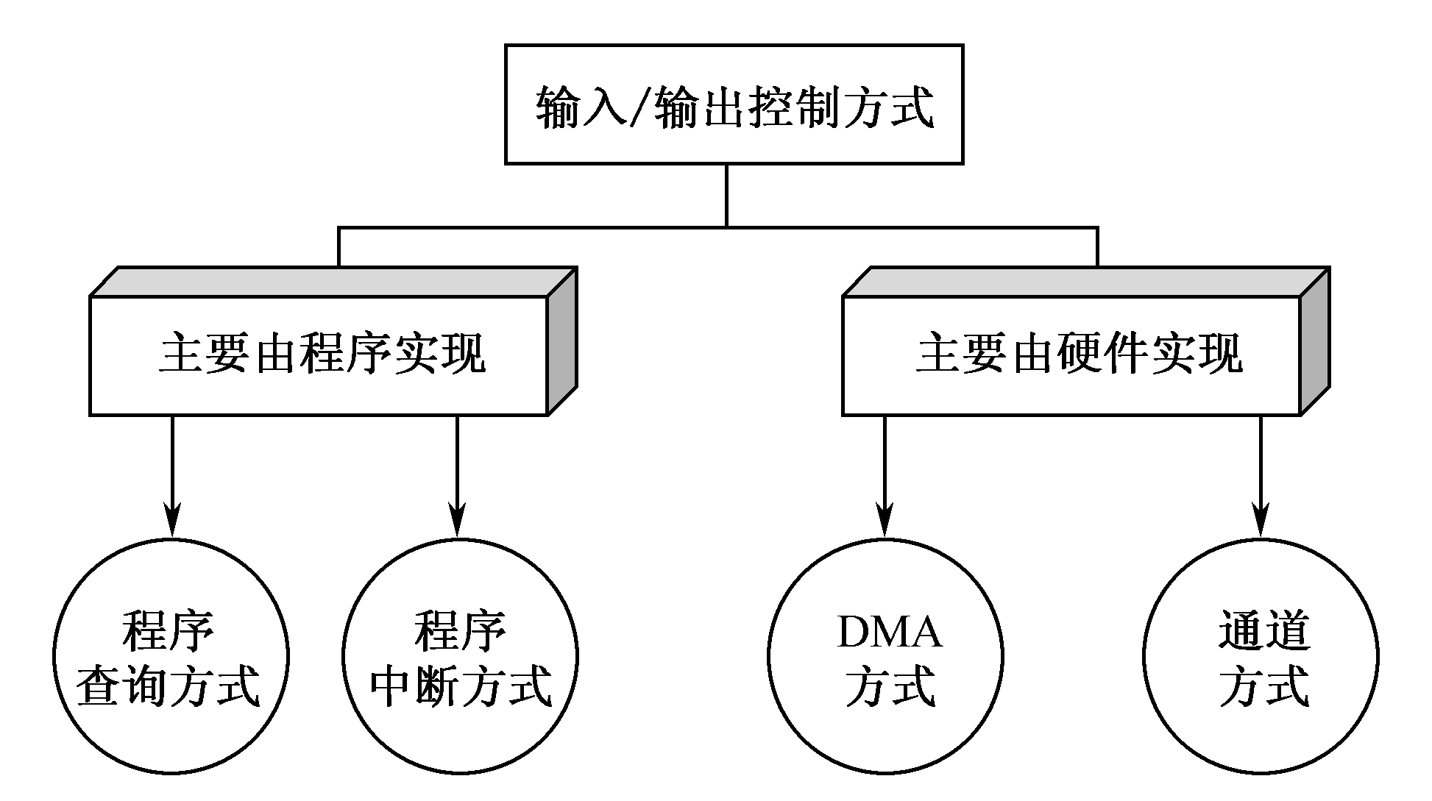
8.1.2 信息交换方式
CPU管理外围设备的方式
  程序查询方式
  程序中断方式
  DMA方式
  通道方式

Slide 5
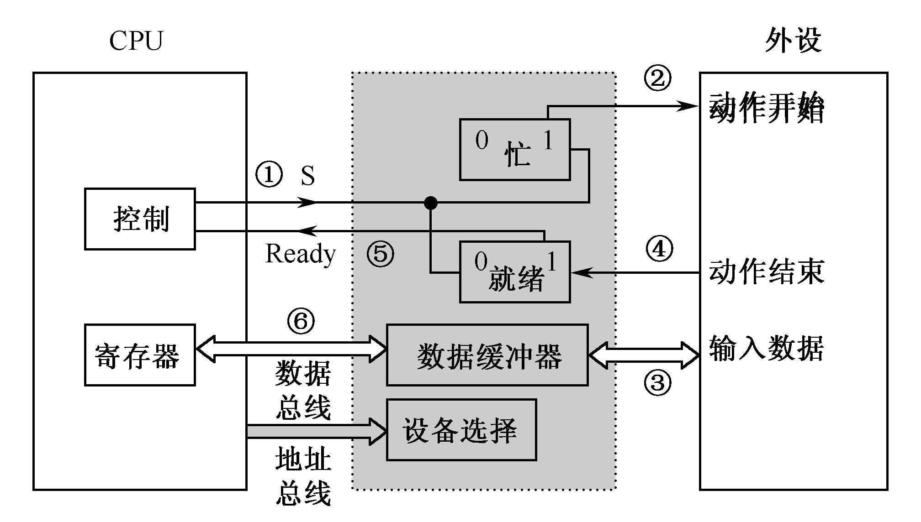
8. 2 程序查询方式
设备编址
  统一编址、独立编址
输入输出指令
程序查询接口
  设备选择电路
  数据缓冲寄存器
  设备状态寄存器
操作码 | 寄存器 | 设备地址
OP | R | A

Slide 6
8. 2 程序查询方式
CUP从外设输入一个字的过程
  ① → ② → ③ → ④ → ⑤ → ⑥

Slide 7
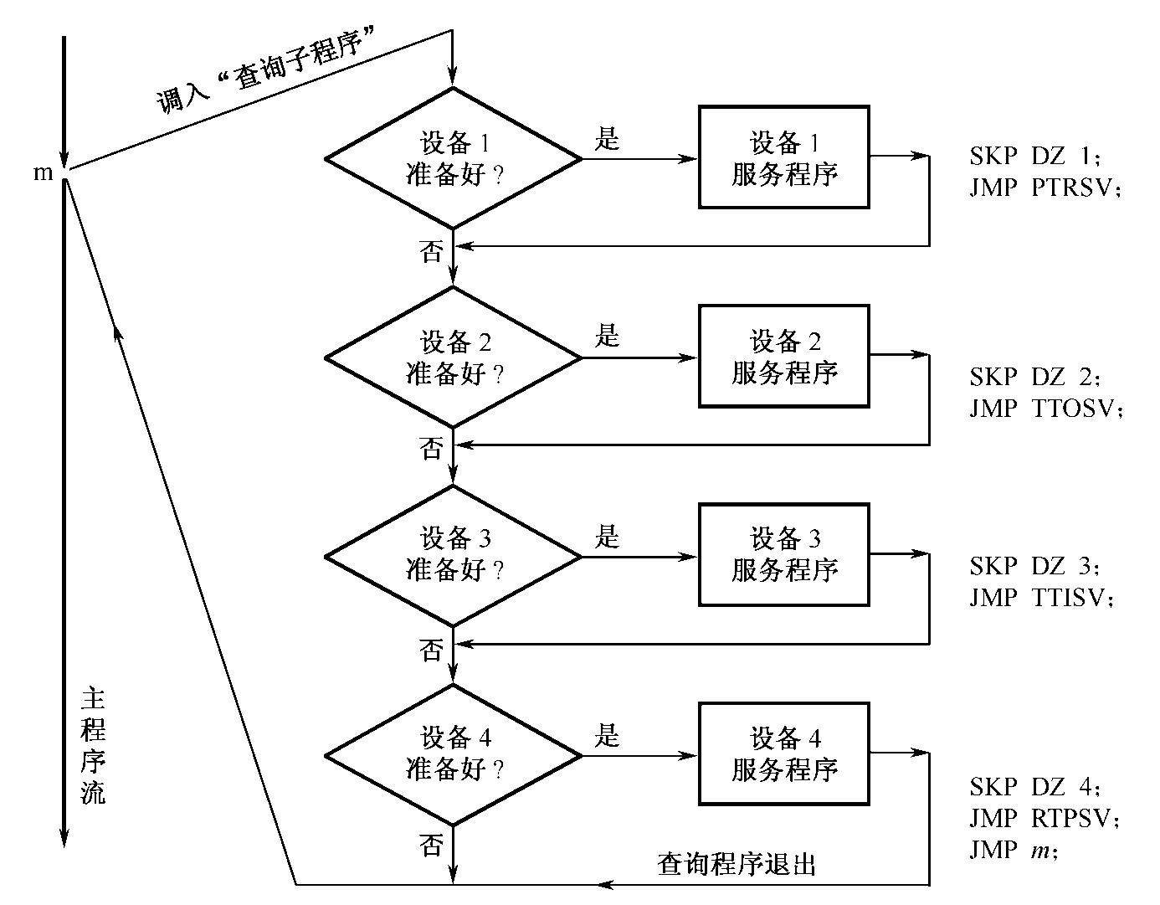
8. 2 程序查询方式
程序查询 I/O 设备的流程

Slide 8
8.3 程序中断方式
8.3.1 中断的基本概念
8.3.2 程序中断方式的基本I/O接口
8.3.3 单级中断
8.3.4 多级中断
8.3.5 中断控制器
8.3.6 Pentium中断机制

Slide 9
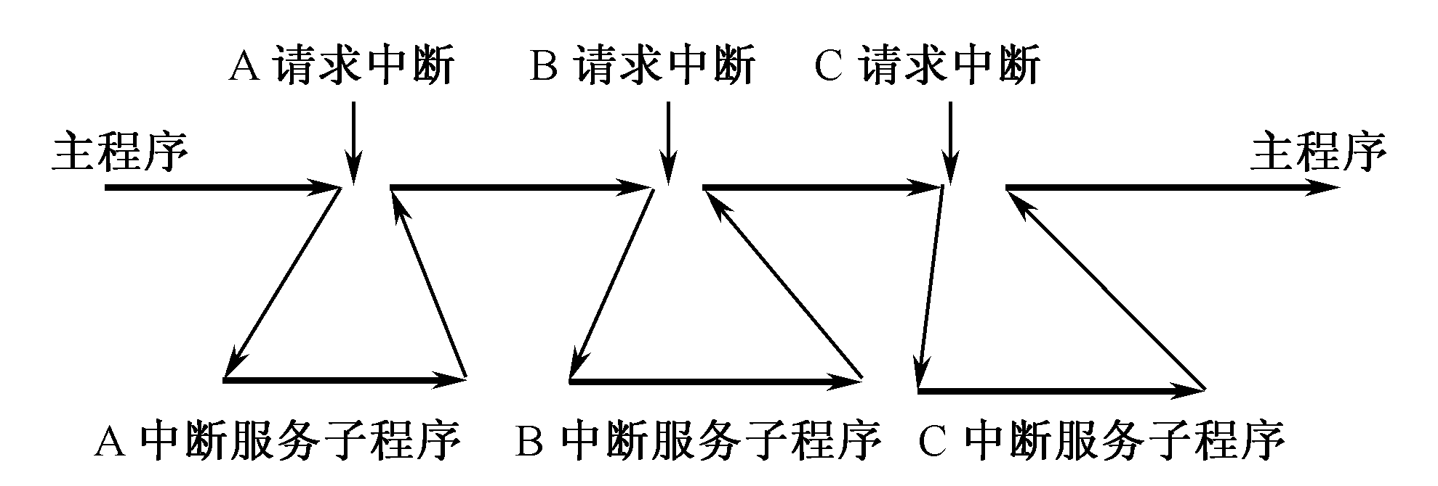
8.3.1 中断的基本概念
什么是中断
  中断（Interrupt）是指CPU暂时中止现行程序，转去处理随机发生的事件，处理完后自动返回原程序的功能和技术。
中断系统
  计算机系统实现中断功能的软硬件总称。
  在CPU中设置中断机构，在外设接口中设置中断控制器，在软件上设置相应的中断服务程序。
中断处理过程示意图

Slide 10
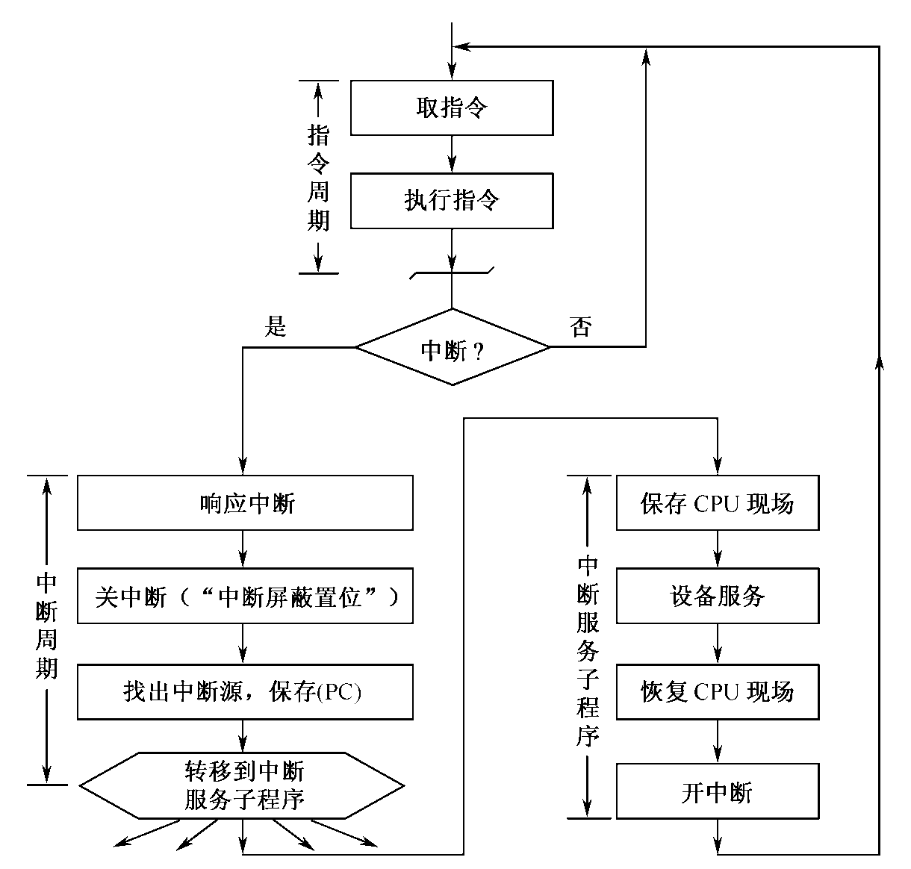
8.3.1 中断的基本概念
中断处理过程
流程图

Slide 11
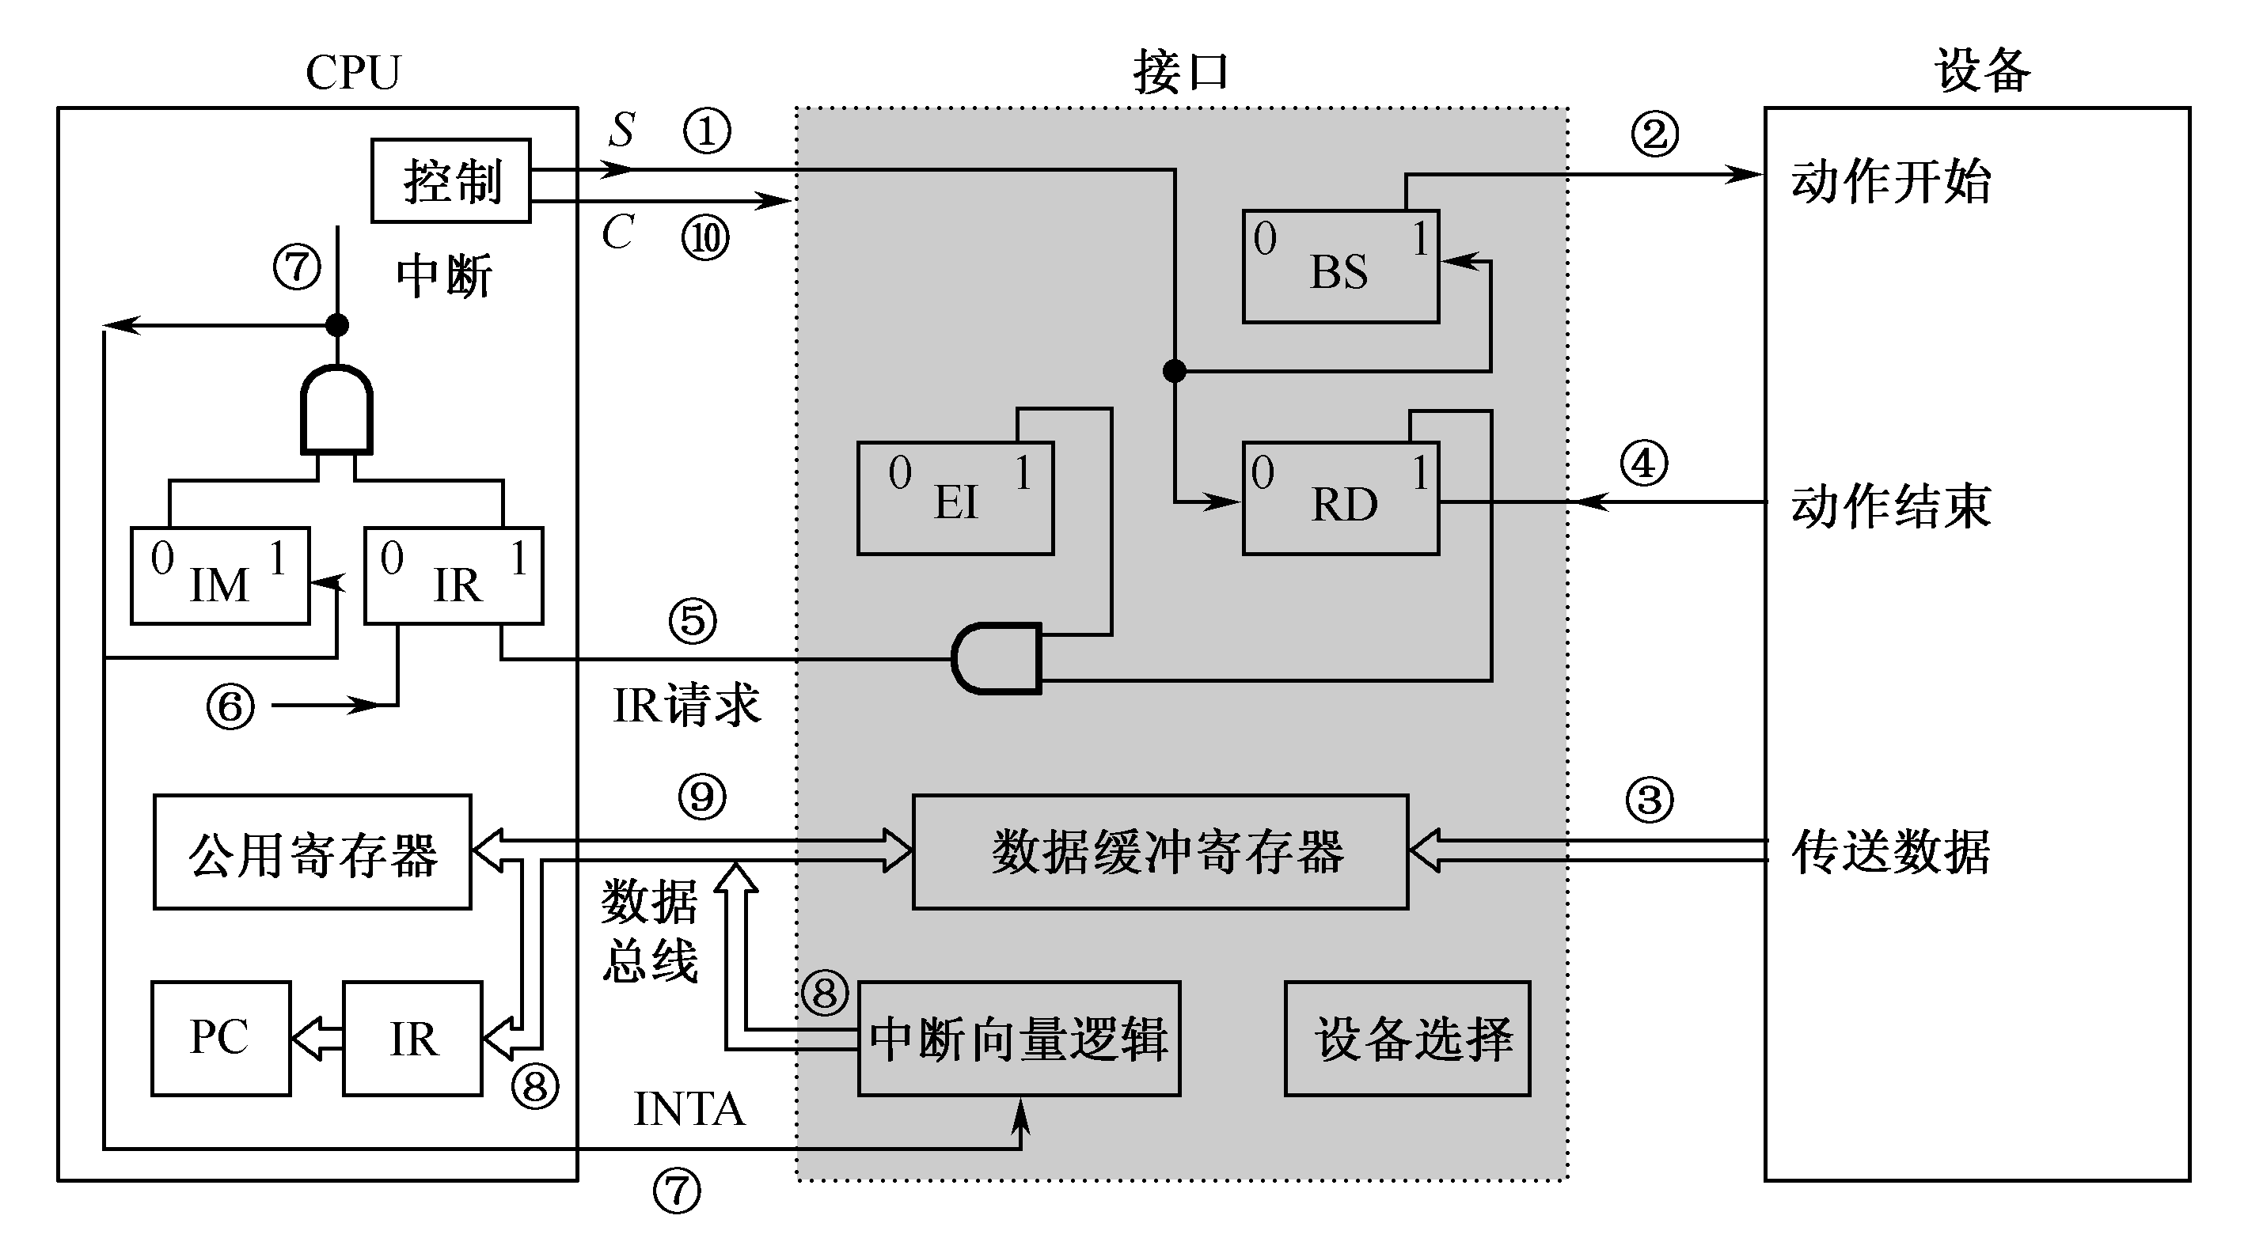
8.3.2 程序中断方式的基本I/O接口
外设以中断方式输入数据的过程
  ① → ② → ③ → ④ → ⑤ → ⑥ → ⑦ → ⑧

Slide 12
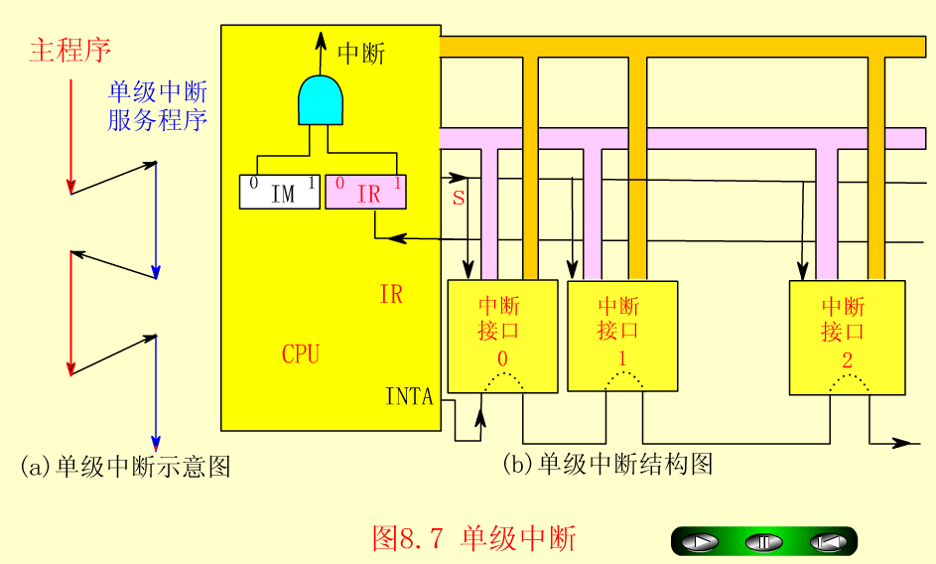
8.3.2 单级中断
单级中断概率
  所有中断源属于同一级，不允许嵌套中断。
  离CPU越近，响应优先级越高。

Slide 13
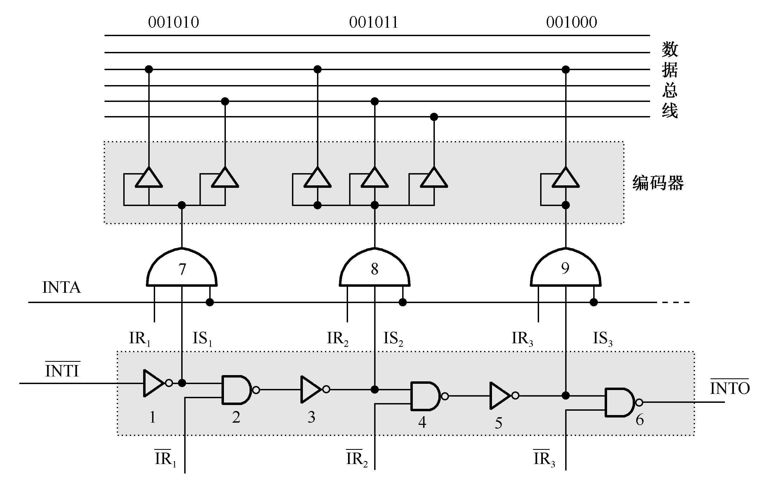
8.3.2 单级中断
单级中断源的识别--- 串行链式判优识别逻辑及向量地址的产生
INTA为中断允许输入
  IS1，IS2，IS3 为中断选中信号
INTI为中断排队输入
IR1，IR2，IR3 为中断请求信号

Slide 14
8.3.2 单级中断
中断服务程序入口
  1.中断识别电路生成的向量地址作为服务程序的入口地址
  2.起始地址 + 向量地址 作为服务程序的入口地址
  3.中断向量表- 转移指令法
00 | JMP A5H
10H | JMP 31H
31H | 设备A中断服务程序
A5H | 设备B中断服务程序
…
向量地址(中断号)
向量地址
…
中断服务程序入口地址
中断服务程序入口地址
…
…

Slide 15
8.4 DMA方式
8.4.1 DMA的基本概念
8.4.2 DMA传送方式
8.4.3 基本的DMA原理
8.4.4 选择型和多路型DMA控制器

Slide 16
8.4.1 DMA的基本概念
DMA及其功能
  DMA：直接存储器访问（Direct Memory Address）
  DMA是为了在主存储器与I／O设备间高速交换批量数据而设置的。
基本思想
  通过硬件控制实现主存与I／O设备间的直接数据传送，在传送过程中无需CPU的干预。
  数据传送是在DMA控制器控制下进行的。
优点
  优点：传输速度快。有利于发挥CPU的效率。

Slide 17
8.4.1 DMA的基本概念
DMA 和程序中断两种方式的数据通路比较
中断方式数据传送通路
输入指令
中断接口
主
存
CPU
I/O
设
备
ACC
DMA 接口
输出指令
DMA方式数据传送通路

Slide 18
8.4.2 DMA 传送方式
DMA传送过程
预处理：
主存起始地址
设备地址
传送数据个数
启动设备
DMA
DMA
DMA
数据传送：
继续执行主程序
同时完成一批数据传送
后处理：
中断服务程序
做 DMA 结束处理
继续执行主程序

Slide 19
8.4.2 DMA 传送方式
DMA和CPU分时使用内存的三种方式
  1. 停止 CPU 访问主存
    控制简单
    适合传输效率很高的设备进行成组数据传送
    CPU 处于不工作状态或保持状态
      未充分发挥 CPU 对主存的利用率
主存工作时间
t
CPU控制
并使用主存
CPU不执行程序
DMA控制
并使用主存
DMA不工作
DMA不工作
DMA工作

Slide 20
8.4.2 DMA 传送方式
2.周期挪用（或周期窃取）
  DMA控制器与主存储器之间传送一个数据，占用（窃取）一个CPU周期，CPU暂停工作一个周期，然后继续执行程序。
  在周期挪用方式下DMA控制器与CPU间分时使用内存
    CPU 此时不访存
    CPU 正在访存
    CPU 与 DMA 同时请求访存
主存工作时间
t
CPU控制
并使用主存
DMA控制
并使用主存

Slide 21
8.4.2 DMA 传送方式
3. DMA 与 CPU 交替访问
  将 CPU 的工作周期分成 2 个子周期 C₁，C₂
    C1：专供 DMA 访存， C2：专供 CPU 访存
  采用同步控制，不需要申请和归还 总线的使用权。
主存工作时间
t
C₁
DMA控制
并使用主存
CPU控制
并使用主存
C₂

Slide 22
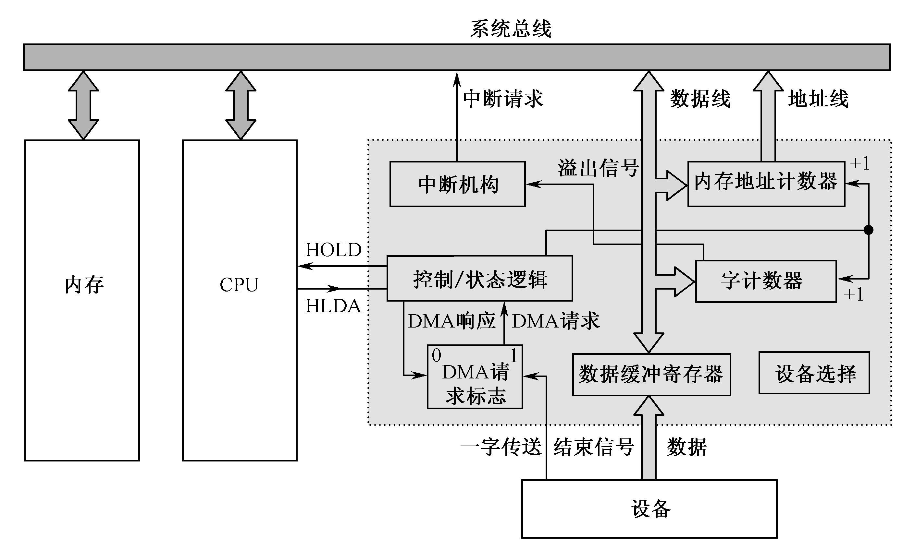
8.4.3 基本 DMA 控制器
DMA基本构成
  1. 内存地址计数器， 4. DMA请求标志,
  2. 字计数器， 5. 控制/状态逻辑
  3. 数据缓冲寄存器， 6. 中断机构

Slide 23
8.4.3 基本 DMA 控制器
DMA控制总线
DMA数据传输过程（方式一）
取指令
发送内存地址
执行指令
传送一个数据字
N
有DMA请求？
修改主存地址和字计数器
Y
数据传送结束？
N
DMA响应
Y
置主存起始地址
置计数器初值
归还总线控制权
DMA结束
中断请求

Slide 24
8.4.3 基本 DMA 控制器
总线占用申请
DMA数据传输过程（方式二）
取指令
发送内存地址
执行指令
传送一个数据字
N
有DMA请求？
修改主存地址和字计数器
Y
DMA响应
归还总线控制权
数据传送结束？
N
置主存起始地址
置计数器初值
DMA控制总线
Y
DMA结束
中断请求
Notes:
红线表示“各自呈现独立运行状态”，非“线性串行等待状态”

Slide 25
8.4.3 基本 DMA 控制器
DMA数据传输过程（方式三）
取指令
发送内存地址
执行指令
传送一个数据字
N
有DMA请求？
修改主存地址和字计数器
Y
DMA响应
数据传送结束？
N
置主存起始地址
置计数器初值
Y
DMA结束
中断请求

Slide 27

第 8 章结束

